Slide 1
校外教學：兒童新樂園
4年5班校外教學
作者：楊家溱

Slide 2
4年5班第5組行程：
6：10起床
7：00去泳隊座路操、跑操場
9：00開始玩
叢林吼吼樹屋
摩天輪
咖啡杯
12：00吃午餐
海盜船
密室逃脫
14：30回學校
16：00放學
宇宙迴旋

Slide 3
票價
票種 | 門票【適用紙本五倍券及數位五倍券】 |  |  | 園區自營遊樂設施 （每項每次） | 委外小型遊樂設施 （每項每次） | 小小水樂園 (夏季開放) （每次）
 | 全票 | 優待票 (5折) | 團體票 (7折)
票價 (元，含稅) | 30 | 15 | 30人 以上 | 30 (7項) | 50-80 | 50
 |  |  |  | 20 (8項)

Slide 4

密室逃脫 ： 重返基地720
【重返基地720】各位菜鳥太空組員，在超空間航行時遭遇不明原因，被傳到未知的星區。在嘗試修復太空船返回基地時又遭遇各種狀況，能否得救只能靠各位的努力了…

Slide 5
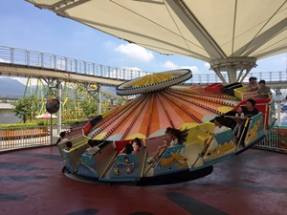
小飛龍
舊有龍鳳船的改良版，以四條可愛飛龍相互追逐為主題之傾斜轉盤可360度旋轉，更好玩更刺激。

Slide 6

兒童新樂園簡介

Slide 7
資料來源：
兒童新樂園：https://www.tcap.taipei/cp.aspx?n=57F1A46B66881160&s=40099B55372ED816

